Slide 1
БЕЧЕЈ НЕКАД И САД ОВА ПРЕЗЕНТАЦИЈА ЈЕ УРАЂЕНА УЗ ПОМОЋ НАШИХ ДРУГАРА УРОША, ДИМИТРИЈА, ЖИВКА И ЕОЛА

Slide 2
У XV ВЕКУ ЈЕ БИО ПОСЕД СРПСКОГ ДЕСПОТА ЂУРАЂА БРАНКОВИЋА.
У XVI И XVII ВЕКУ ЈЕ ПОД ТУРСКОМ ВЛАШЋУ.
ПРЕД КРАЈ XVII ВЕКА ЈЕ ПОД АУСТРИЈКОМ ВЛАШЋУ.
ПОСЛЕ I СВЕТСКОГ РАТА УЛАЗИ У САСТАВ КРАЉЕВИНЕ СРБА, ХРВАТА И СЛОВЕНАЦА.

Slide 3
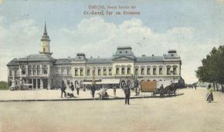
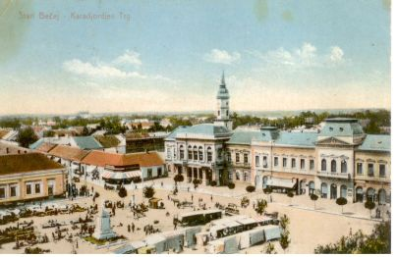
ЦЕНТАР ГРАДА

Slide 4
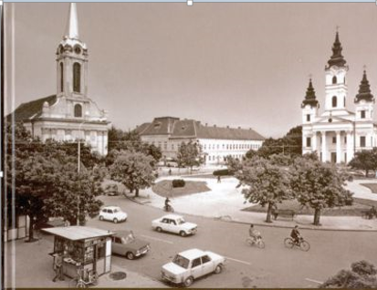
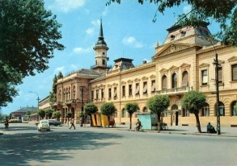
ЦЕНТАР ГРАДА

Slide 5
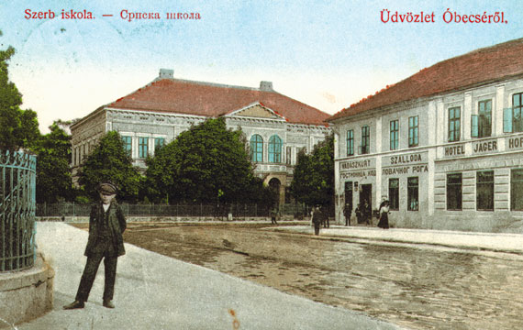

Slide 6
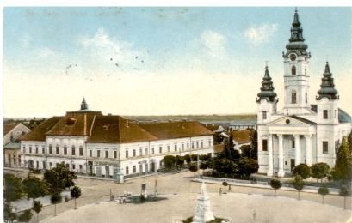
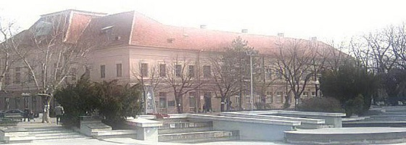
ГРАДСКО ПОЗОРИШТЕ И ЕКОНОМСКА ШКОЛА

Slide 7
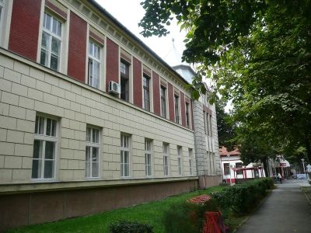
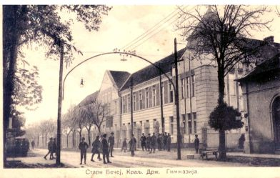
ГИМНАЗИЈА

Slide 8
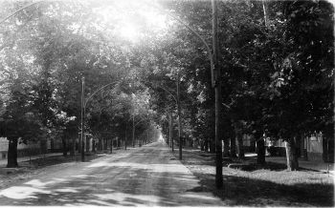
ЗЕЛЕНА УЛИЦА

Slide 9
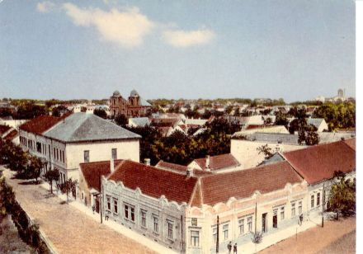
УГАО ДОСИТЕЈЕВЕ И ГЕРБЕРОВИХ ( НАША ШКОЛА)

Slide 10
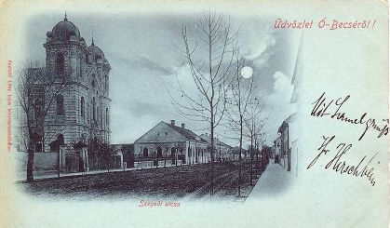
У БЕЧЕЈУ ЈЕ ПОСТОЈАЛА ЈЕВРЕЈСКА ЦРКВА – СИНАГОГА, КОЈА ЈЕ СРУШЕНА.

Slide 11
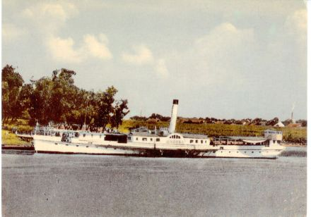
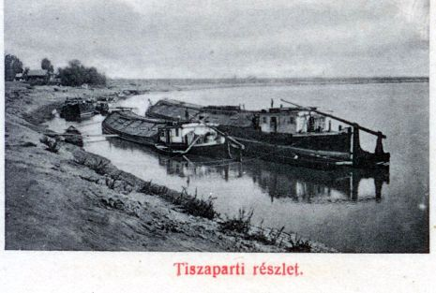
ОБАЛА ТИСЕ

Slide 12
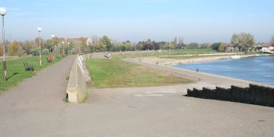
ОБАЛА ТИСЕ

Slide 13
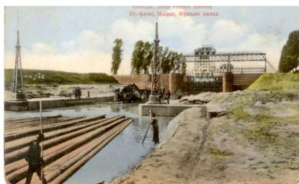
ПРЕВОДНИЦА НА ТИСИ ,,ШЛАЈЗ“

Slide 14
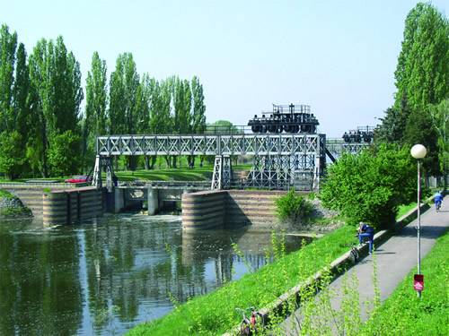
ПРЕВОДНИЦА НА ТИСИ ,,ШЛАЈЗ“

Slide 15
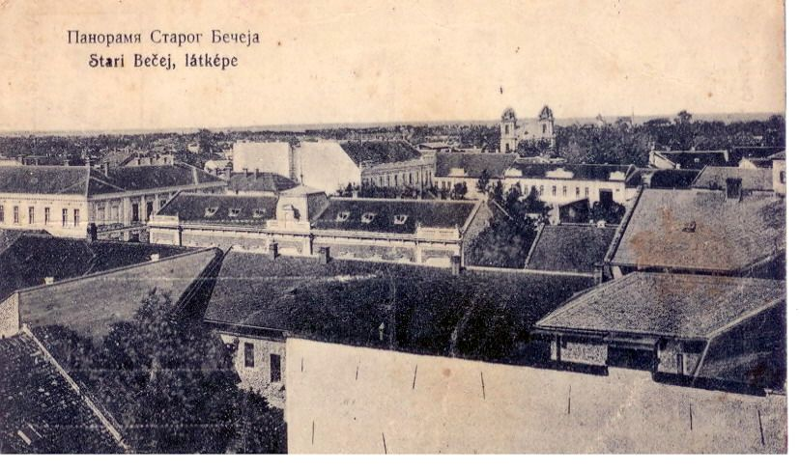
ПАНОРАМА БЕЧЕЈА

Slide 16
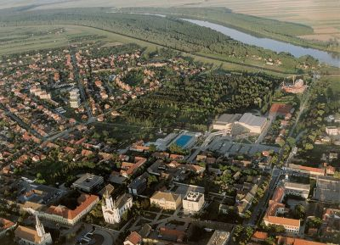
ПАНОРАМА БЕЧЕЈА

